Slide 1

Bilanz
Universität Rzeszów
Institut für Wirtschaft und Finanzen
Studienfachgebiet:
Finanz-und Rechnungswesen
2022/23
Aleksandra Pruchnicka
Studentin des 2. Studienjahres
Institut für Wirtschaft und Finanzen
Studentenummer 121 555

Slide 2
Inhaltsverzeichnis
Bilanz Definition
Die Herkunft der Bilanz
Grundaufbau der bilanz
Beispiel Bilanz
In der Bilanz enthaltene Informationen
Bilanzanalyse
Literaturverzeichnis
Bilanz im Jahresbericht
Wortschatz

Slide 3
Bilanz Definition
Bilanz die nach bestimmten Vorgaben gegliederte Gegenüberstellung von bestimmten Positionen in Kontenform;
Es ist die Gegenüberstellung der Aktiva (Vermögen) und der Passiva (Kapital) eines Unternehmens zu einem bestimmten Zeitpunkt auf dem Bilanzstichtag.

Slide 4
Bilanz stammt vom italienischen Wort „bilanci”, das „Gleichgewicht” oder „Waage” bedeutet, und beschreibt ein wichtiges Merkmal der Unternehmensbilanz, nämlich dass die zwei Seiten der Bilanz sich immer im Gleichgewicht befinden.

Slide 5
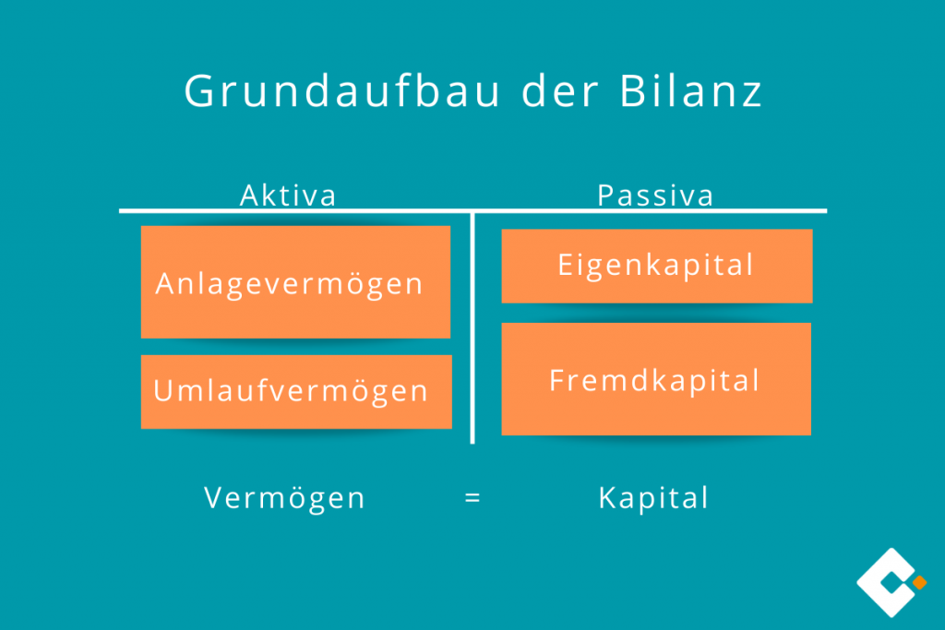
https://www.microtech.de/erp-wiki/bilanz/

Slide 6
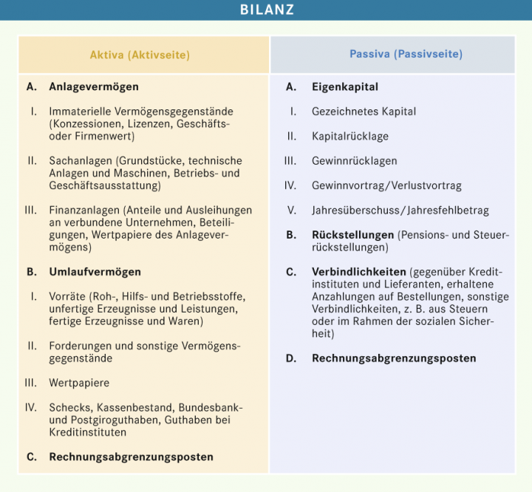
Beispiel Bilanz
https://www.bpb.de/kurz-knapp/lexika/lexikon-der-wirtschaft/18899/bilanz/

Slide 7
Bilanz im Jahresbericht
Eröffnungsbilanz
nach Handels- und Steuerrecht
Schlussbilanz (Jahresbilanz)
Jahresbilanz
Gewinn- und Verlustrechnung
Jahresabschluss

Slide 8
Welche Informationen liefern Bilanzen?
Die Passivseite beantwortet die Frage, woher das Kapital stammt, das im Unternehmen angelegt ist; damit ist die Finanzierung angesprochen.
Die Aktivseite gibt darüber Auskunft, in welchen Vermögenswerten das Kapital angelegt ist; damit ist die Investierung angesprochen.

Slide 9
Bilanzanalyse
Untersuchung der Bilanz und der Gewinn-und-Verlust-Rechnung nach bestimmten Merkmalen. Das Ziel ist, die Entwicklung des eigenen Unternehmens über mehrere Jahre zu betrachten (innerbetrieblicher Vergleich) und die eigenen Daten mit denen anderer Betriebe der gleichen oder anderer Branchen zu vergleichen (Betriebsvergleich).

Slide 10
Wortschatz
die Aktiva – aktywa die Passiva – pasywa das Anlagevermögen – środki trwałe (majątek trwały) das Umlaufvermögen – aktywa bieżące das Eigenkapital – kapitał własny das Fremdkapital – pożyczony kapitał die Bilanzsumme – suma bilansowa die Eröffnungsbilanz – bilans otwarcia die Schlussbilanz – saldo końcowe der Jahresabschluss – roczne sprawozdania finansowe der Bilanzgewinn – zysk bilansowy | die Jahresbilanz – bilans roczny die Gewinn - Verlustrechnung – rachunek zysków i strat die Verlustrechnung – zestawienie strat die Finanzierung – finansowanie die Geldgeber – finansiści die Unternehmensleitung – kierownictwo firmy die Bilanzanalyse – analiza bilansu die Bilanzierungsgrundsätze (Pl.; der Grundsatz) – zasady rachunkowości die Bilanzpolitik – polityka rachunkowości die Zahlungsbilanz – bilans płatniczy die Betriebswirtschaftslehre – administracja biznesowa das Geschäftsjahr – rok podatkowy | die Gegenüberstellung – zestawienie die Unternehmensbilanz – bilans firmy das Vermögen – majątek, dieV.tu: aktywa die Endsumme – suma końcowa die Tätigkeit – aktywność Handels- und Steuerrecht grundsätzlich verpflichtet – z zasady związany z prawem handlowym i podatkowym die Aktivseite – aktywna strona die Passivseite – pasywna strona der Erfolg – sukces die wirtschaftliche Lage – sytuacja gospodarcza die Aufstellung der Bilanz – sporządzenie bilansu

Slide 11
Literaturverzeichnis
https://www.bpb.de/kurz-knapp/lexika/lexikon-der-wirtschaft/18899/bilanz/
(13. März 2023 um 17:20 Uhr)
https://www.microtech.de/erp-wiki/bilanz/
(11. März 2023 um 19:00 Uhr)

Slide 12
Danke für Ihre Aufmerksamkeit!

